Slide 1
피그마 프로토타입 제작
준비단계
1.시스템 폰트 사용시 피그마 데스크톱앱 사용 또는 웹에서 사용시 Font installers 다운
2.디자인 리소스 및 가이드라인
피그마 커뮤니티에서
Material(안드로이드) 검색
가장 최신 Design-kit 불러오기
3.레퍼런스 찾기
핀터레스트 : https://www.pinterest.co.kr/
*WWIT(현제 사용되는 앱) : https://wwit.design/

Slide 2
4.리소스 찾기
언스플래쉬(이미지) : https://unsplash.com/ko
*피그마에서 플러그인으로 사용 가능
컬러제네레이터(색상) : https://mycolor.space/
폰트추천 : 프리텐다드
아이콘 : 구글 material 아이콘 모음(https://fonts.google.com/icons)
(피그마 커뮤니티에서 불러오기 가능(material design icons 검색)

Slide 3
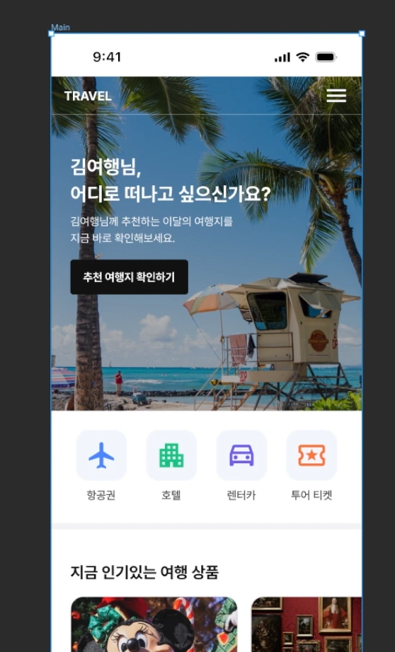
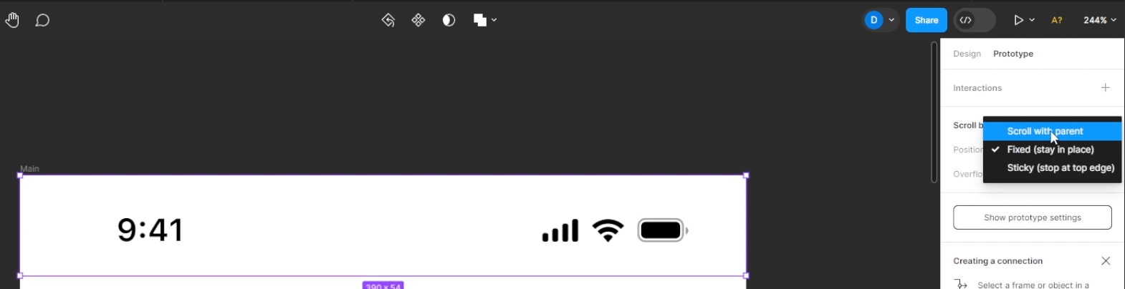
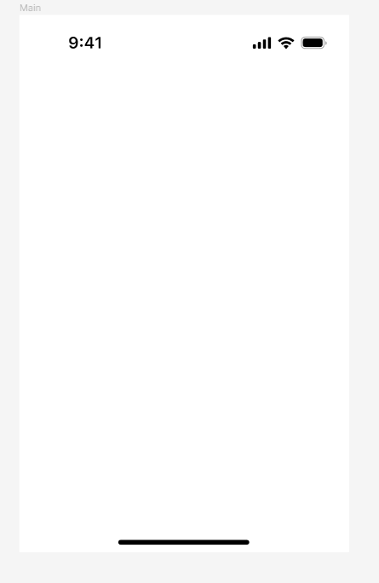
프로토타입 (Prototyping)
프로토타이핑은 디자인이 실제로 작동하는 방식을 시뮬레이션하는 과정입니다. Figma에서는 이를 통해 디자인을 인터랙티브한 프로토타입으로 변환하여, 사용자 경험(UX)을 테스트하고 개선할 수 있습니다.
인터랙션 추가: 객체에 상호작용을 추가하여 클릭, 탭, 드래그 등의 이벤트에 반응하게 할 수 있습니다. 예를 들어 버튼을 클릭했을 때 다른 화면으로 넘어가는 행동을 설정할 수 있습니다.
구성 및 실습
여행앱 디자인
Ios 리소스에서 컴포넌트 불러와서 기본 틀 작성

Slide 4
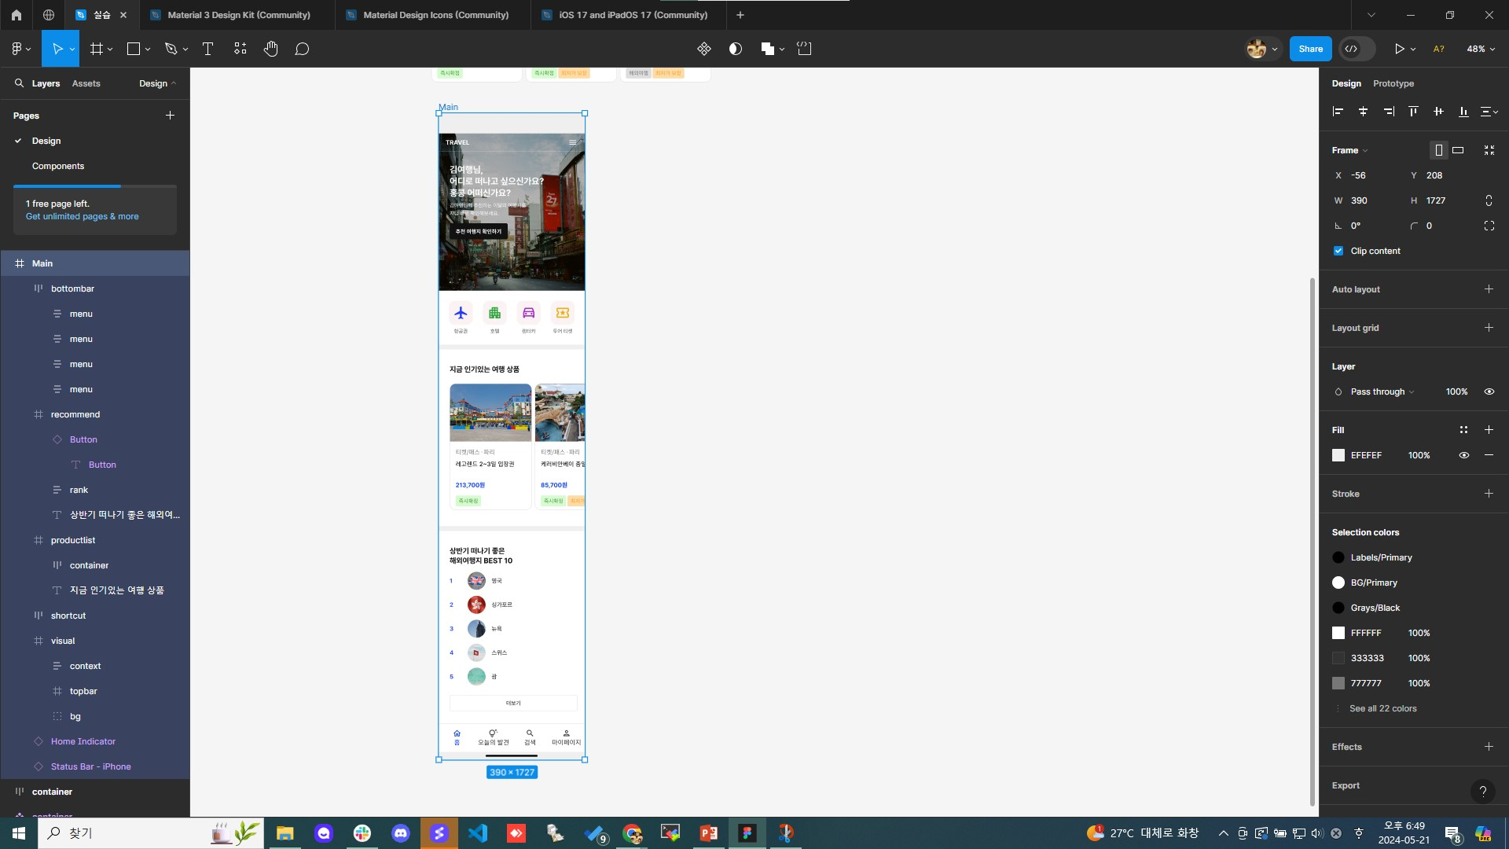
프로토 타입 완성본

